Slide 1
平面直角坐标系
WWW.PPT818.COM

Slide 2
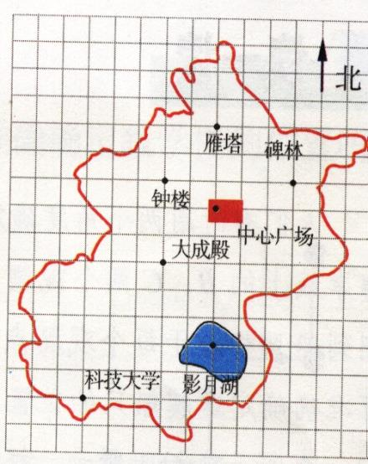
如图是某市旅游景点的示意图．
1、你是怎样确定各个景点的位置的？
2、“大成殿”在“中心广场”的西、南各多少格？碑林在“中心广场”的东、北各多少格？
3、如果中心广场处定为（0，0）一个小格的边长为1，你能表示“碑林”的位置吗？

Slide 3
你知道吗
早在1637年以前，法国数学家、解析几何的创始人笛卡尔受到了经纬度的启发，地理上的经纬度是以赤道和本初子午线为标准的，这两条线从局部上可以看成是平面内互相垂直的两条直线．所以笛卡尔的方法是在平面内画两条互相垂直的数轴，其中水平的数轴叫x轴(或横轴)，取向右为正方向，铅直的数轴叫y轴(或纵轴)，取向上为正方向，它们的交点是原点，这个平面叫坐标平面．

Slide 4
自学释疑：
1、什么是数轴？什么是平面直角坐标系？
2、两条坐标轴如何称呼，方向如何确定？
3、坐标轴分平面为四个部分，分别叫做什么？
4、什么是点的坐标？平面内点的坐标有几部分组成？
4、各个象限内的点的坐标有何特点？坐标轴上的点的坐标有何特点？
5、坐标轴上的点属于什么象限？

Slide 5
什么是数轴？
在直线上规定了原点、正方向、单位长度
就构成了数轴．
单位长度
原点
·
-3
-2
-1
0
1
2
3
4
数轴上的点与实数间的关系是什么？
一一对应关系

Slide 6
数轴上的点A表示表示
数1.反过来，数1就是点A
的位置．我们说点1是点A
在数轴上的坐标．
数轴上的点与
实数之间存在着
一一对应的关系．
同理可知，点B在数轴
上的坐标是-3；点C在数轴
上的坐标是2.5；点D在数
轴上坐标是0.

Slide 7
行
10
黎明
8
m（4，6）
·
6
4
2
0
1
2
3
4
5
列
讲 台

Slide 8
纵轴
y
5
4
第Ⅱ象限
第Ⅰ象限
3
2
1
0
-4
-3
-2
-1
1
2
3
4
5
x
横轴
-1
原点
-2
第Ⅲ象限
-3
第Ⅳ象限
-4
注 意:坐标轴上的点不属于任何象限．

Slide 9
纵轴
y
A点在x 轴上的坐标为4
5
A点在y 轴上的坐标为2
A点在平面直角坐标系中的坐标为(4, 2)
记作：A（4，2）
4
3
B（-4，1）
A
·
2
X轴上的坐标
写在前面
B
·
1
0
-4
-3
-2
-1
1
2
3
4
5
x
横轴
-1
-2
-3
-4

Slide 10
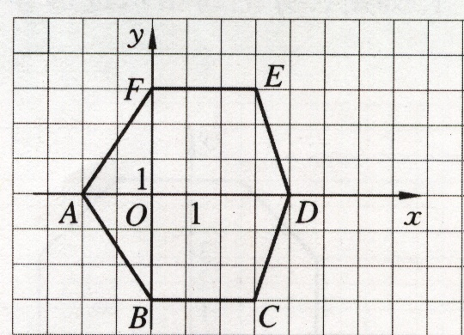
例1、写出如图所示的六边形ABCDEF各个顶点的坐标
解：A（-2，0） B（0，-3） C（3，-3） D（4，0）
E（3，3） F（0，3）

Slide 11
动脑筋：
如图：点B与C的纵坐标相同，1、线段BC的位置有什么特点？
2、线段CE的位置有什么特点？
3、坐标轴上的点的坐标有什么特点？

Slide 12
例2、写出图中A、B、C、D、E各点的坐标．
纵轴
y
坐标是有序
的实数对．
5
4
( 2，3 )
A
·
3
·
( -2，1 )
B
( 3，2 )
2
C
·
1
0
-4
-3
-2
-1
1
2
3
4
5
x
横轴
-1
·
-2
·
E
( 1，- 2 )
-3
D
( -4，- 3 )
-4

Slide 13
练一练：
如图，以中心广场为坐标原点，取正东方向为x轴的正方向，取正北方向为y轴的正方向，一个方格的边长作为一个单位长度，建立直角坐标系，分别写出图中各个景点的坐标．

Slide 14
(1)写出图中的平行四边形ABCD各个顶点的坐标.
做一做:
(2)图中A与D,B与C的纵坐标相同吗? 为什么?
(3)A与B,C与D的横坐标相同吗?为什么?
y
(-2,3)
A
(4,3)
D
1
0
1
x
B
(-3,-1)
C
(3,-1)

Slide 15
小结
y
.C(-2,1)
D(0,1)
.A(2,1)
E(3,0)
0
1
x
.F(-2,-1)
.B(2,-1)
-1
1、能够正确画出直角坐标系．
2、能在直角坐标系中，根据坐标找出点， 由点求出坐标.
3、掌握x轴，y轴上点的坐标的特点： x轴上的点的纵坐标为0，表示为（x，0） y轴上的点的横坐标为0，表示为（0，y)
4.当两点的横坐标相同,纵坐标互为相反数时，这两点关于X轴对称；当两点的纵坐标相同,横坐标互为相反数时，这两点关于Y轴对称；当两点的横坐标、纵坐标互为相反数时，这两点关于原点对称；

